Slide 1
https://www.youtube.com/channel/UCKzrgTDEZjOolJAshjgvSKw
Bilgisayar Becerileri Oynatma Listesi

Slide 2
Programlamaya Giriş

Slide 3

https://www.youtube.com/watch?v=7HClrt320P0

Slide 4

Tanıtım Filmi

Slide 5


Slide 6




Slide 7
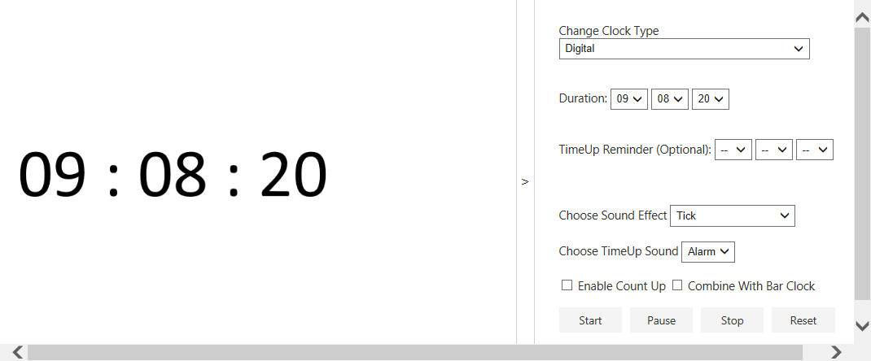

Slide 8


Slide 9
Notes:
Buraya not alabilirsiniz

Slide 10
Seviye 1
Seviye 2

Slide 12
Deneme Metin
Deneme 2 Metin

Slide 16

$$f\left(x\right)=a_{0}+\sum_{n=1}^{∞A=C+D}{\left(a_{n}\cos{\frac{nπx}{L}}+b_{n}\sin{\frac{nπx}{L}}\right)}$$

Slide 17
&

Slide 18


Slide 19
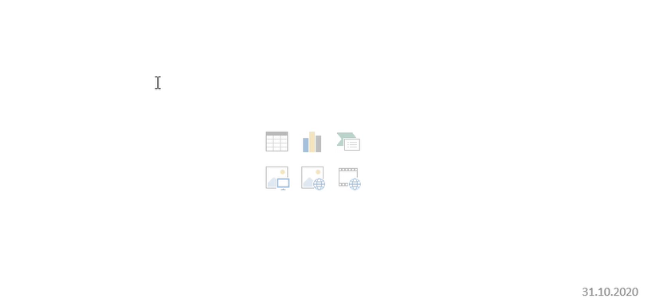
Denem deneme ekran kaydı alanı
Word ard metni

